Slide 1
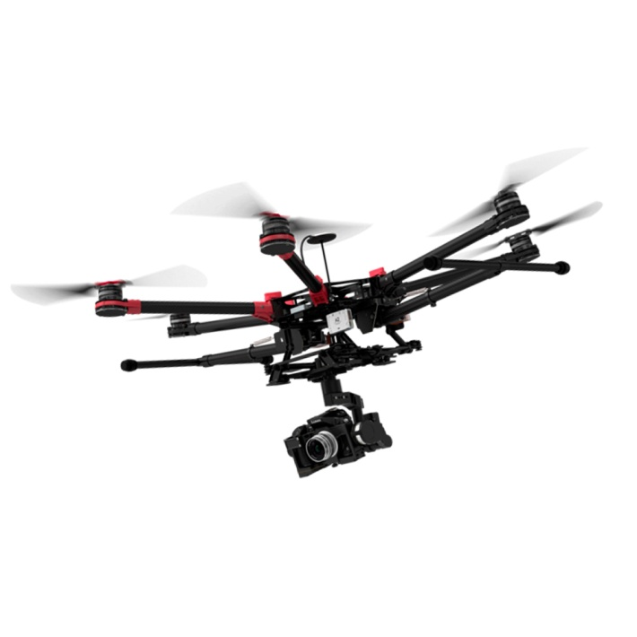
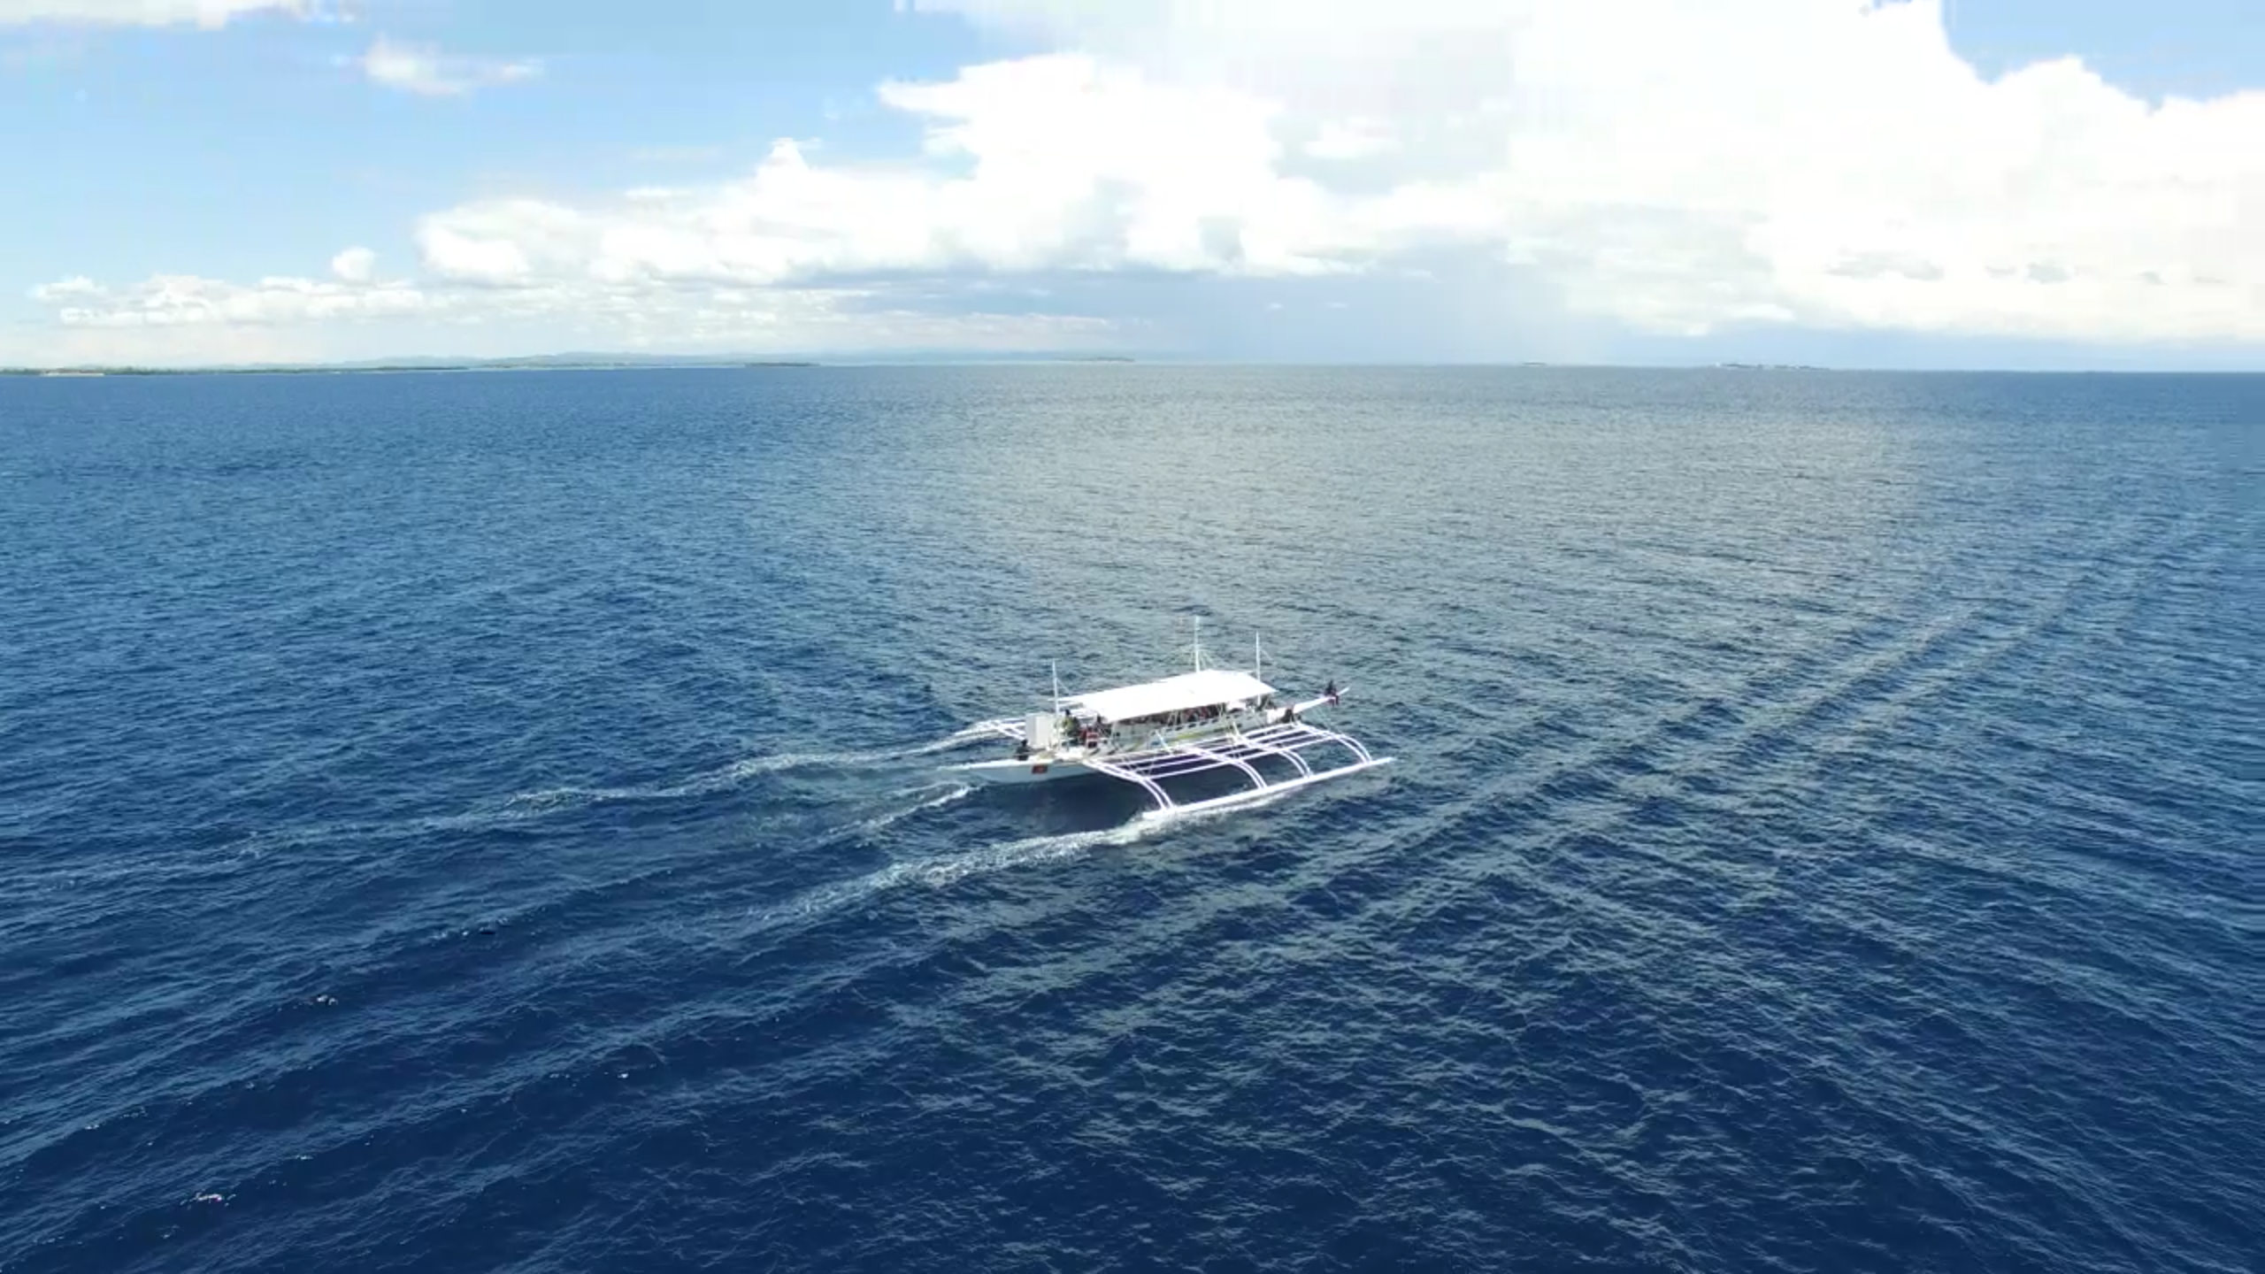
항공촬영 <축제ㅣ행사> 전문업체
D
CRUSH
크러시.디 문의 : 010-2030-3443
㈜이츠스타엔터테인먼트
※ 자료의 사진 이미지는 TEAM_CRUSH.D가 직접 촬영 하였습니다.

Slide 2
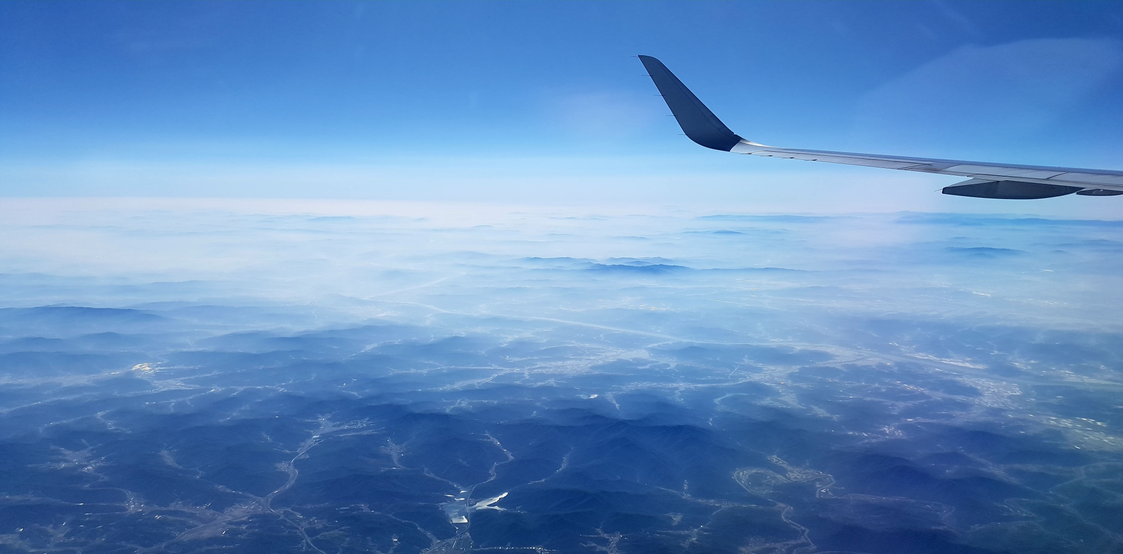
CRUSH.D
drone company
회사소개
CRUSH.D는
- 대한민국 모든 지역 그리고 해외 출장업무가 가능합니다.
- GPS기반으로 특수 제작된 최신장비와 최적화된 영상장비를
보유하여 안정된 비행과 고품질 영상을 제공합니다.
항공촬영 <지방 항공청 등록 업체>
토목
축제
방송촬영
리조트
홍보
물류창고
행사
항만
건축
팬션홍보
학교홍보
공장시설
골프장
CF
관공서
해양
영화촬영
웨딩촬영
보트
선박
모델하우스
자동차
항공촬영 전문업체 CRUSH.D는
다년간 이벤트 행사 업무를 10년 동안 수행해온 ㈜이츠스타엔터인인먼트의 항공영상콘텐츠 사업부입니다.
저희 기업은 지난 수년간 행사/기획 관련 고객사와 함께 더불어 성장하였습니다.
CRUSH.D는 WINWIN전략 마인드로 행사, 축제기획을 운영하는 업체와 함께 성공적인 프로젝트를 위하여
저렴한 비용으로 퀄리티있는 영상을 제공합니다.
앞으로도 고객사와 함께 협력하여 성공하고, 발전하는 partnership 을 보여드리겠습니다.

Slide 3
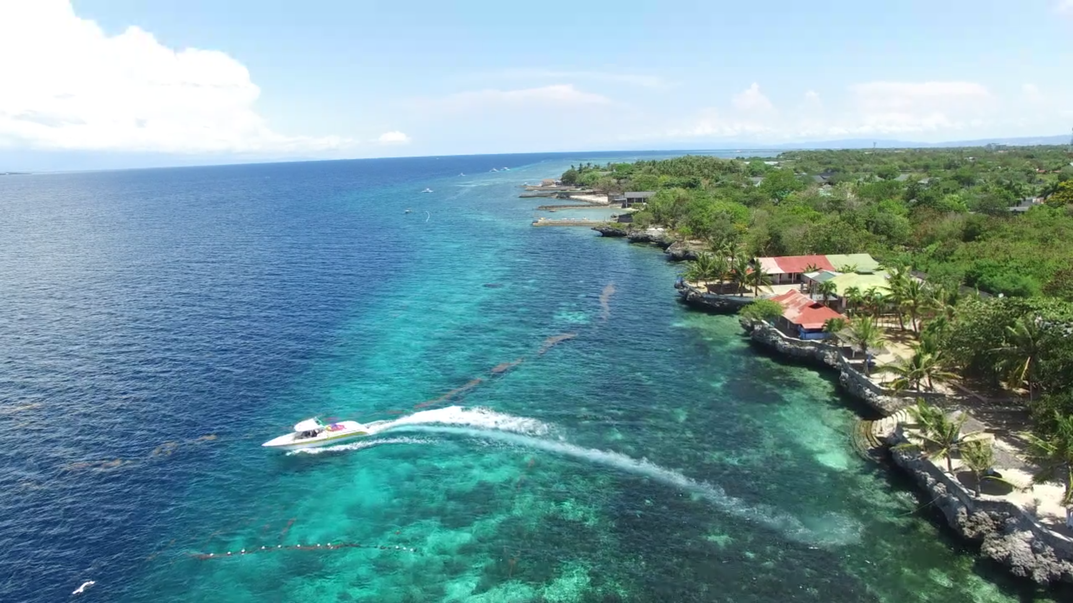
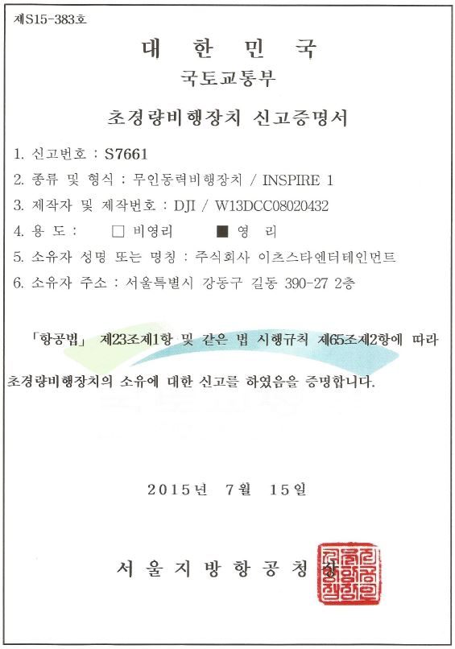
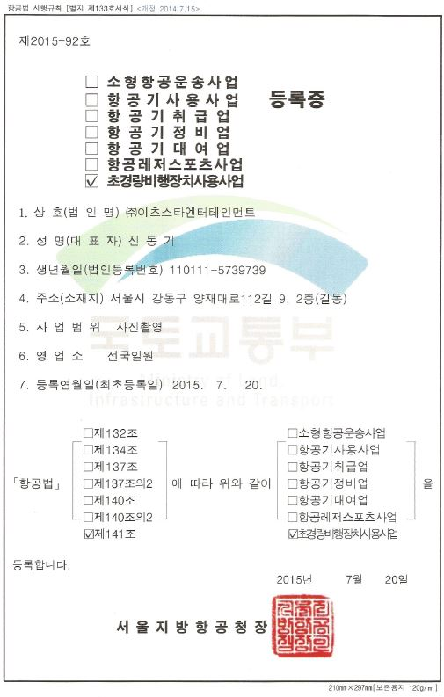
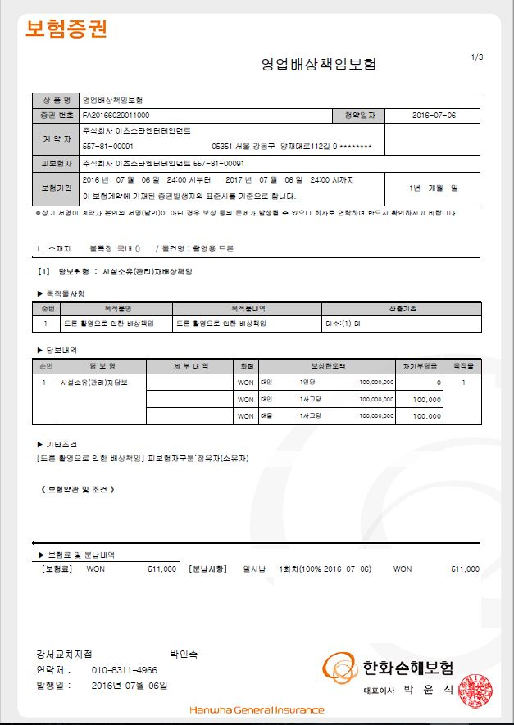
CRUSH.D
drone company
인증서류
CRUSH.D는
서울 지방 항공청에서
발급 받은 인증서와 영업배상책임보험에 가입되어 있는 허가업체입니다.

Slide 4
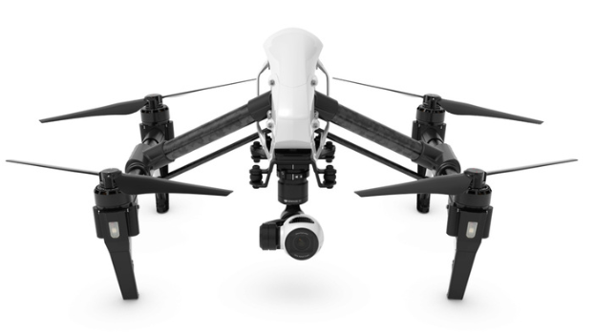
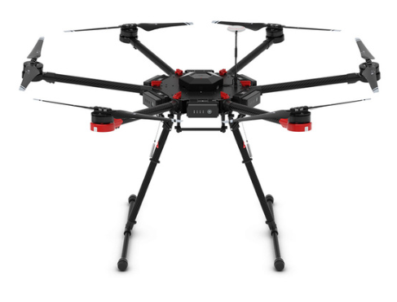
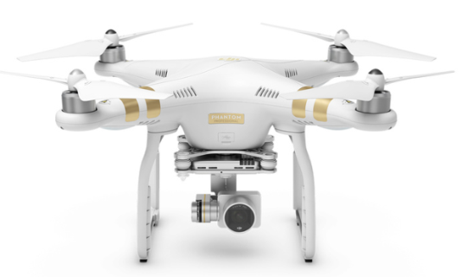
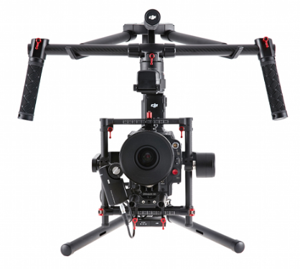
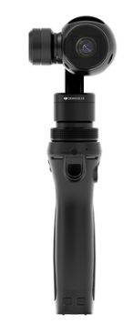
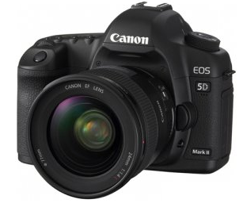
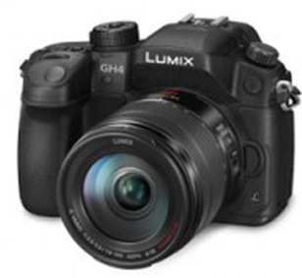
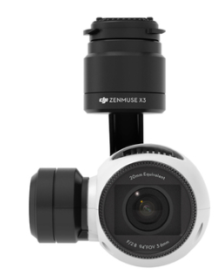
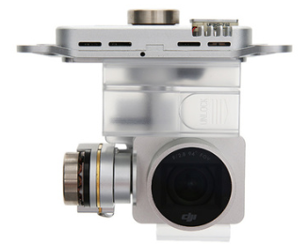
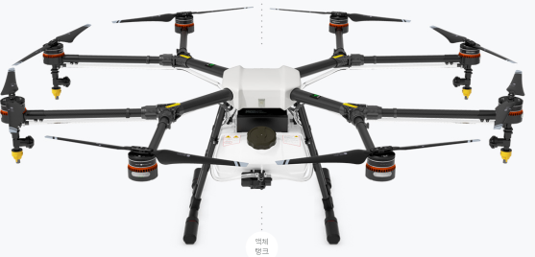
CRUSH.D
drone company
촬영장비 및 기체 및ㅣ방재드론
Matrice 600
인스파이어 1V2.0
팬텀 3 프로페셔널
캐논 EOS 5D Mark II
파나소닉 DMC-GH4
로닌-MX
오즈모
젠뮤즈 x3 짐벌 및 카메라
팬텀 3 프로페셔널 - 4K 짐벌 카메라
아그라스 MG-1

Slide 5
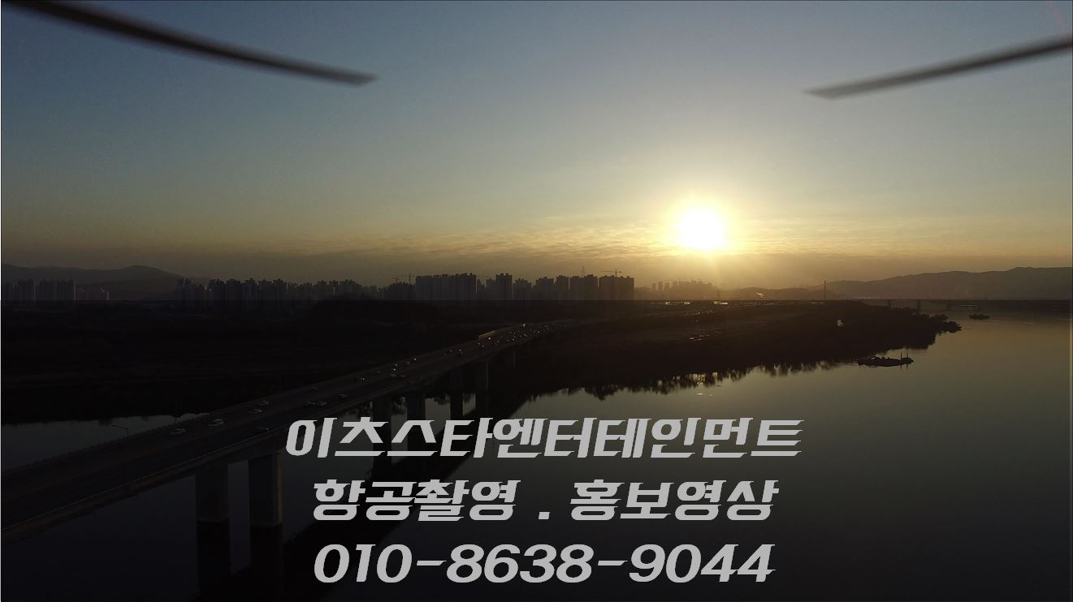
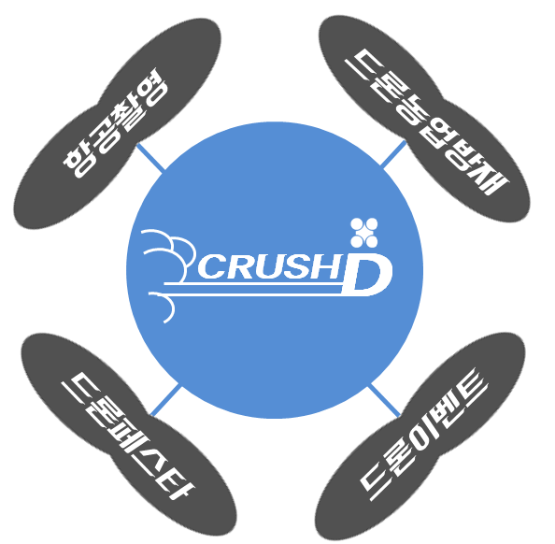
CRUSH.D
drone company
사업분야
CRUSH.D는
드론 교육, 체험 등 다양한 드론 관련 컨텐츠 개발을 하고 있으며,
미래 드론산업의 세계진출을 위해 항상 노력하고 있습니다.
- 영상촬영 드론의 강자 DJI의 최신 장비 업그레이드
- 고객 요청에 따른 creative 하고 sensual한 영상 제공
- 초경량 비행장치 사용사업 항공청 등록 업체
- 미래 드론산업의 선두주자 농업용 방재 드론
- 안전한 방재를 위한 신형 방재 드론 사용
- 전 직원 무인비행장치 국가자격증 보유
- 드론방재 1일 40헥타 이상 작업가능
- 미래산업의 주역! 청소년 드론 캠프
- 캠핑장, 팬션단지, 유스호스텔 등 업무제휴
- 축제/ 행사장 드론 체험부스 설치 및 운영
- 산업용 드론전시, 드론 교육, 드론시뮬레이터, 조종체험
- 드론을 활용한 다양한 EVENT ㅣ 홍보
- 기업행사, 브랜드 홍보 프로모션, 스폰서십 드론레이싱대회개최
- 드론포토존 ㅣ 드론버타이징 ㅣ 드론음성광고 ㅣ 비행선광고

Slide 6
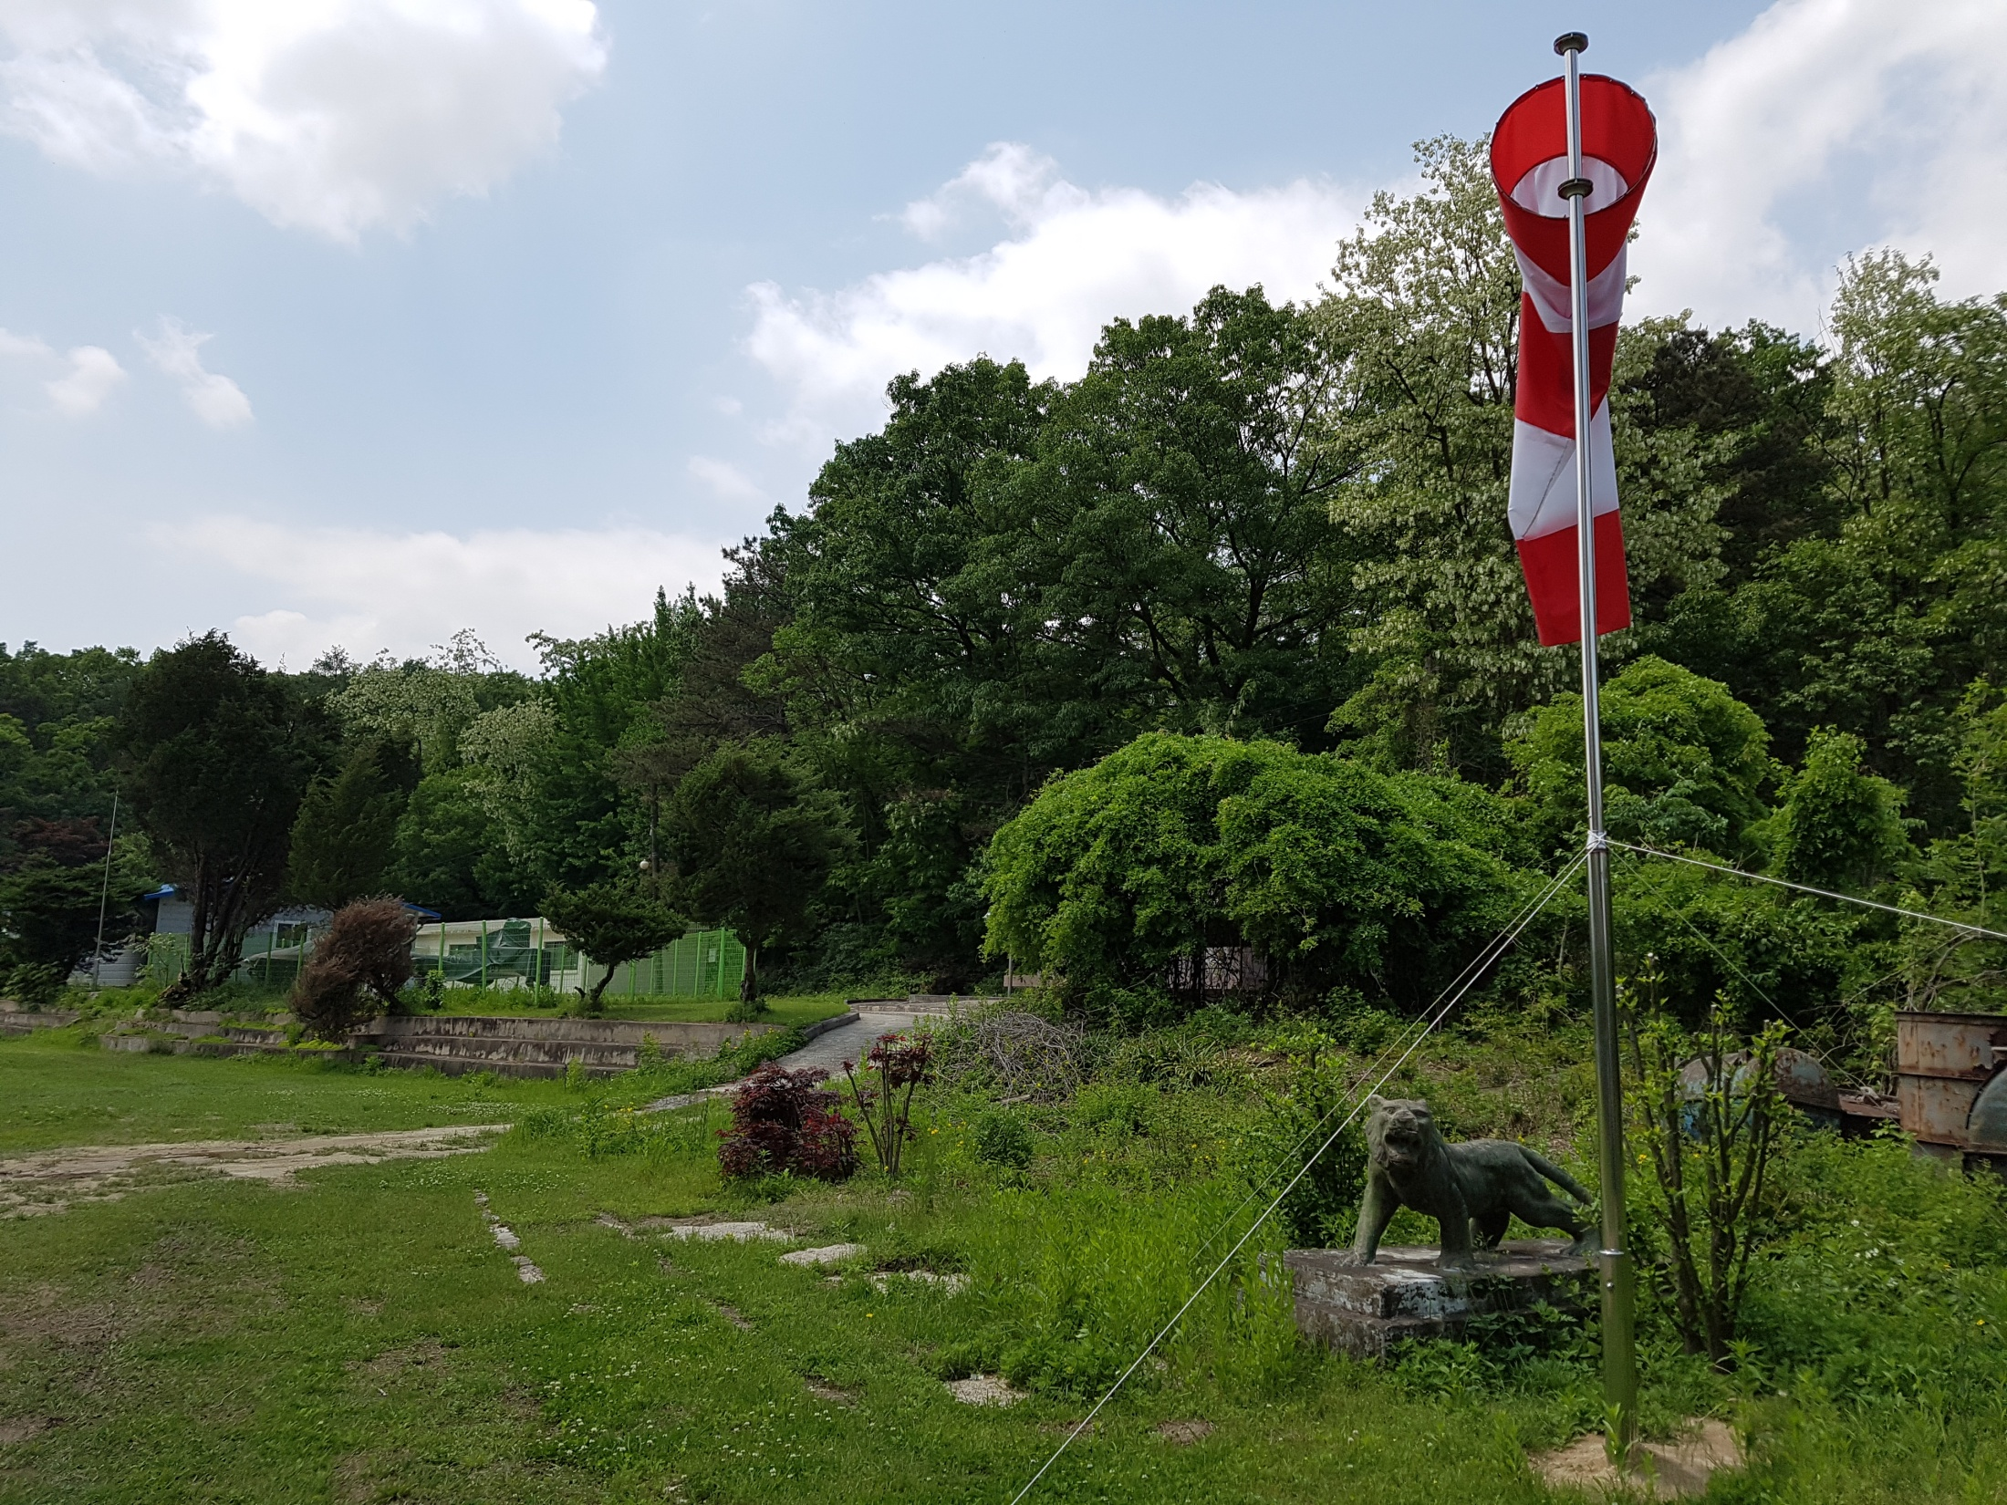
CRUSH.D
drone company
업무진행절차/
촬영문의
견적상담
사전승인
촬영진행
영상제공
-촬영스케줄
-시나리오검토
-작업방향
-상세견적
-금액협의
-촬영허가/비행허가
-국방부
-수방사
-항공청
-현장답사
-항공촬영
-기무처영상심의
-일반(무료)영상편집
-유료영상편집
ENT
항공
촬영
영상
제작
행사
이벤트
영상ㅣ사진
드론을 활용한 항공촬영 서비스
축제ㅣ행사ㅣ각 종 홍보
지상촬영+항공촬영 서비스
기업행사ㅣEVENTㅣ각 종 브랜드 홍보
드론을 활용한 다양한 이벤트
※ CRUSH.D는 고객사의 번거로움을 덜기 위해 비행계획 승인 신청을 사전에 대행해드리고 비행승인신청서류를 평생 보관해드리고 있습니다.
- 동영상자료 사용기간 동안 항공촬영 영상콘텐츠 관련 서류는 보관되어야 하며, 영상 심의 대한 문제가 있을 경우 언제든지 연락 주시면 메일로 발송해드립니다.

Slide 7
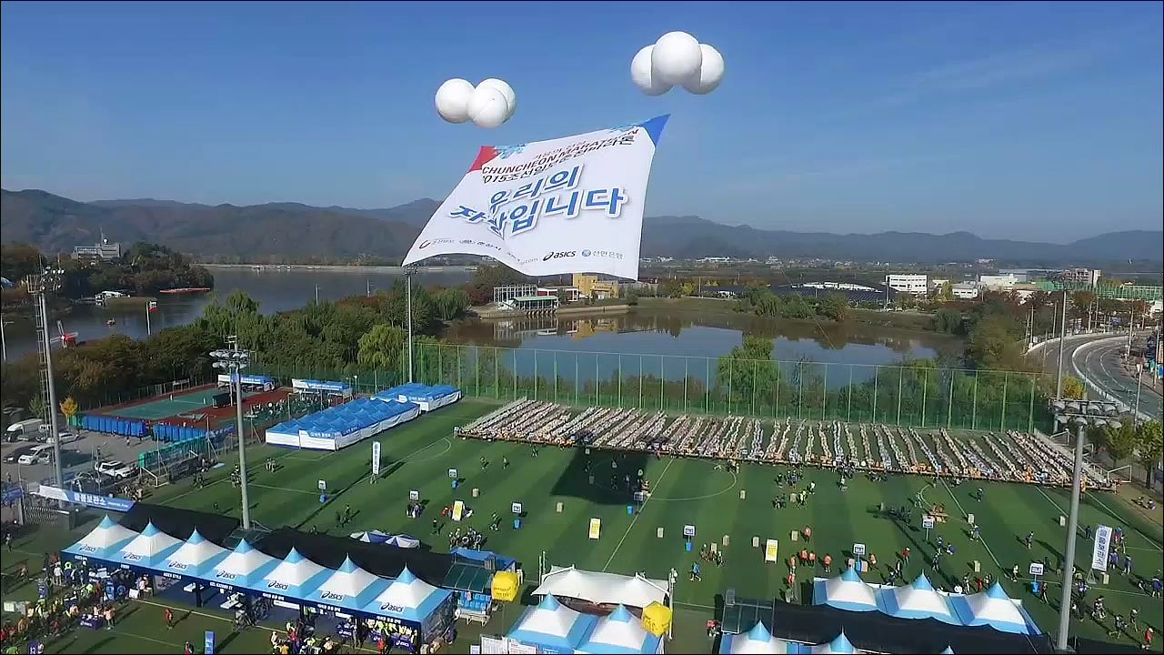
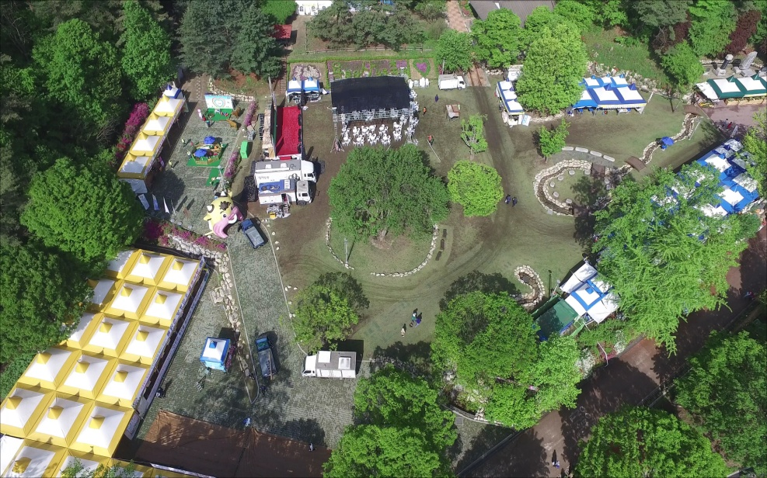
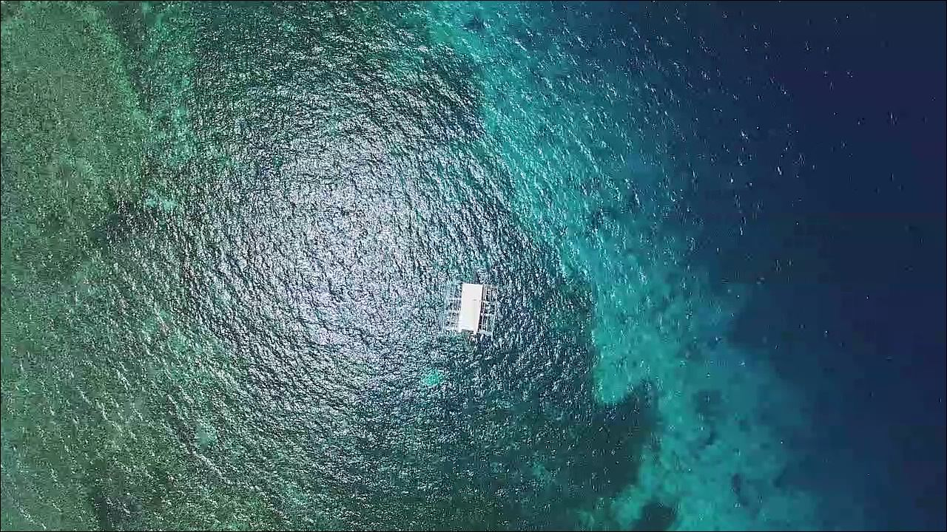
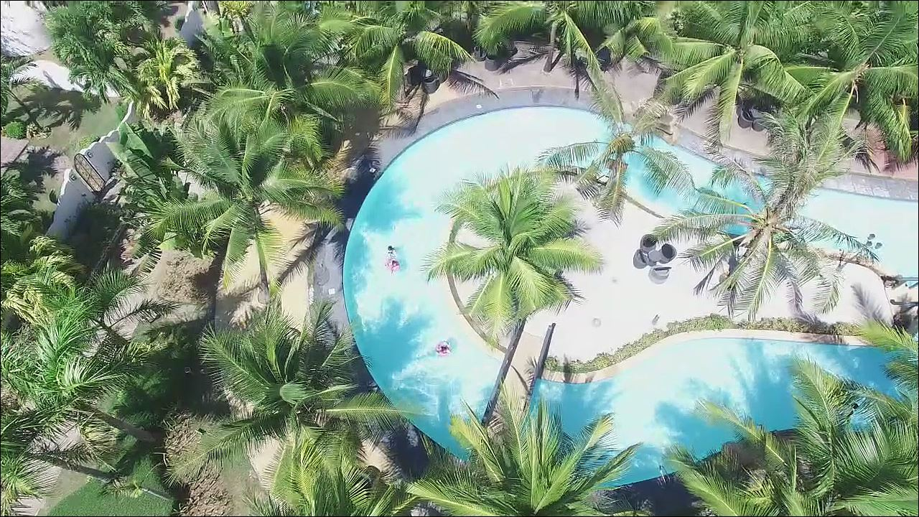
CRUSH.D
drone company
항공촬영
축제ㅣ골프장ㅣ리조트ㅣ영화ㅣ방송ㅣ행사ㅣ홍보ㅣ팬션ㅣ웨딩ㅣCF
조선일보 마라톤대회
용문산 산나물 축제
해외 관광지 촬영
카지노 리조트

Slide 8
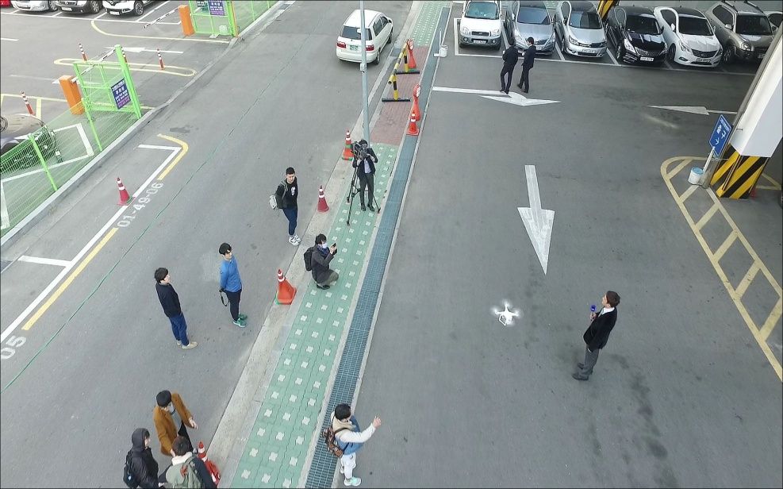
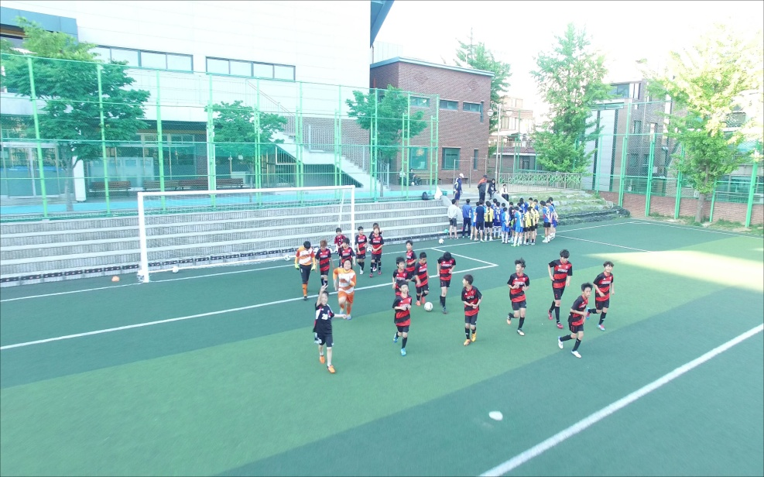
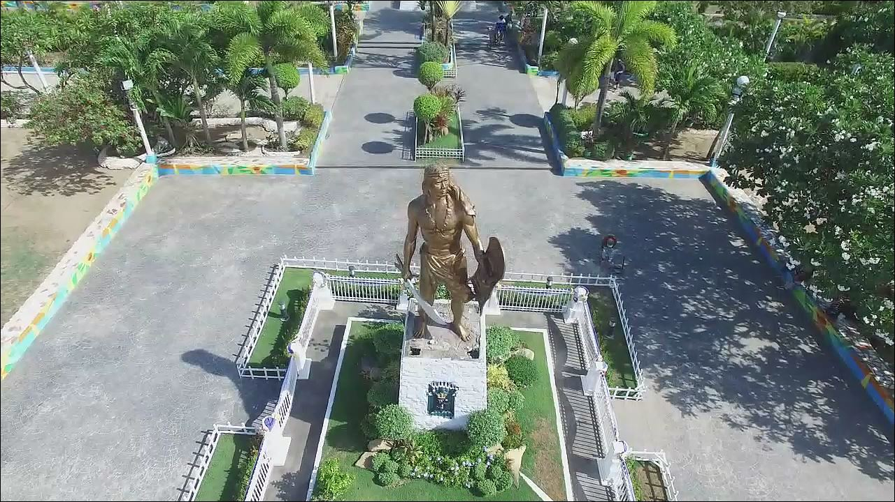
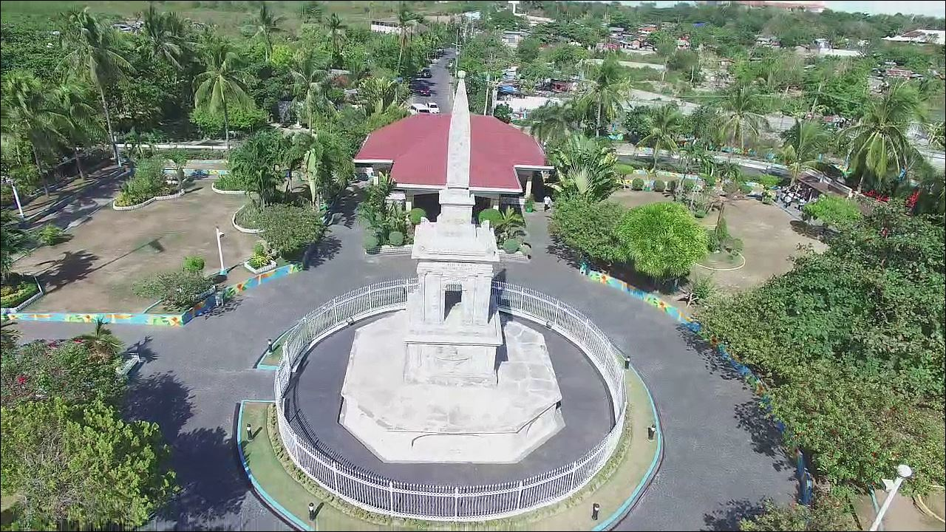
CRUSH.D
drone company
항공촬영
축제ㅣ골프장ㅣ리조트ㅣ영화ㅣ방송ㅣ행사ㅣ홍보ㅣ팬션ㅣ웨딩ㅣCF
KBS뉴스 보도 촬영
유소년 축구 분석 영상
해외 관광 유적지 촬영
해외 관광 유적지 촬영

Slide 9
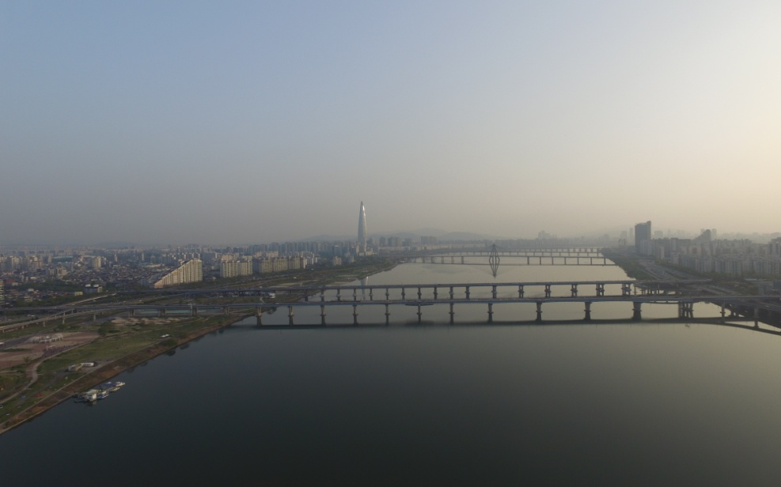
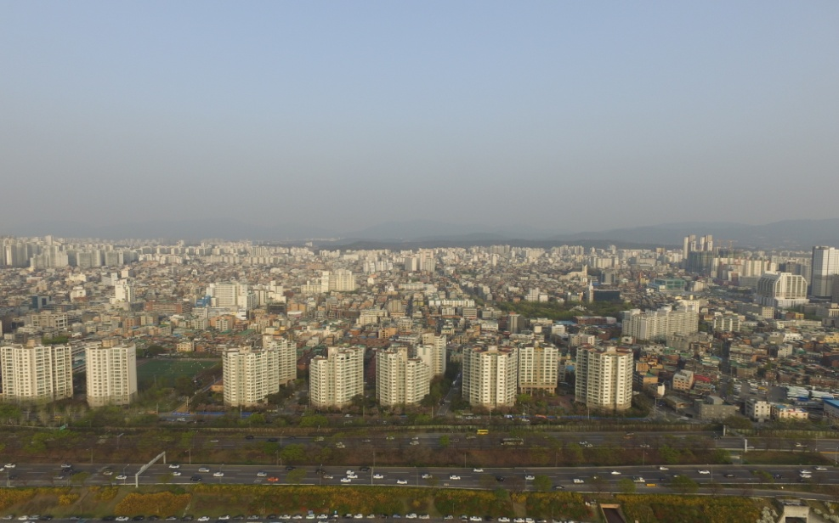
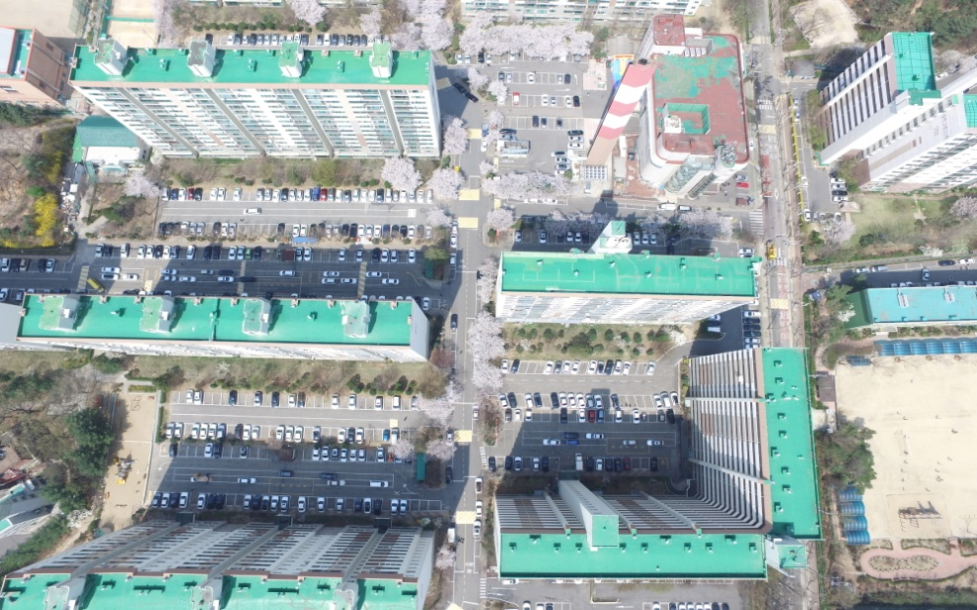
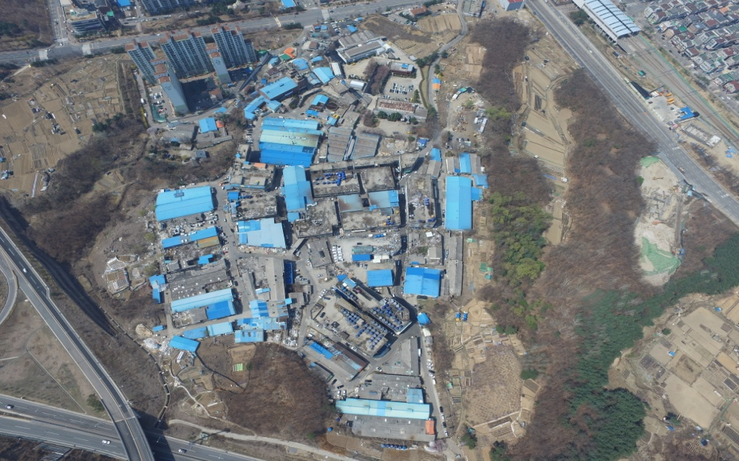
CRUSH.D
drone company
항공촬영
토목ㅣ건축ㅣ항만ㅣ해양ㅣ학교ㅣ관공서ㅣ
광나루 드론 공원
강동구 항공 촬영
삼익 그린 1차
마석 공장 단지

Slide 10
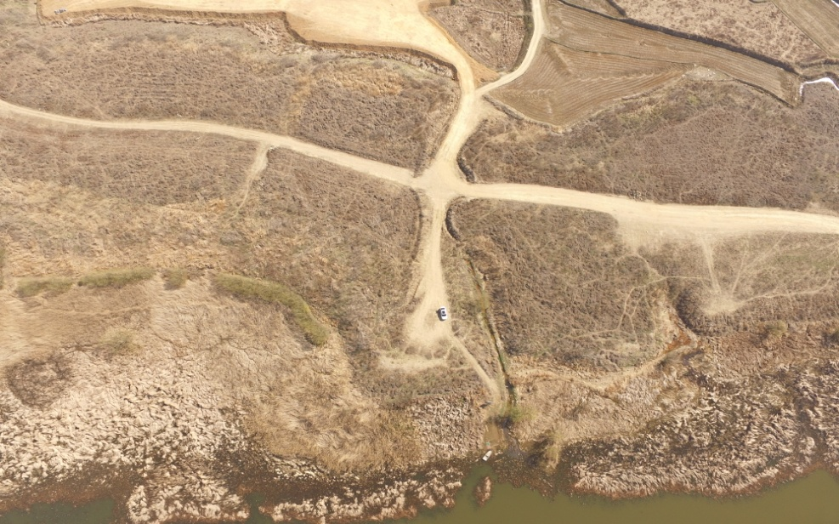
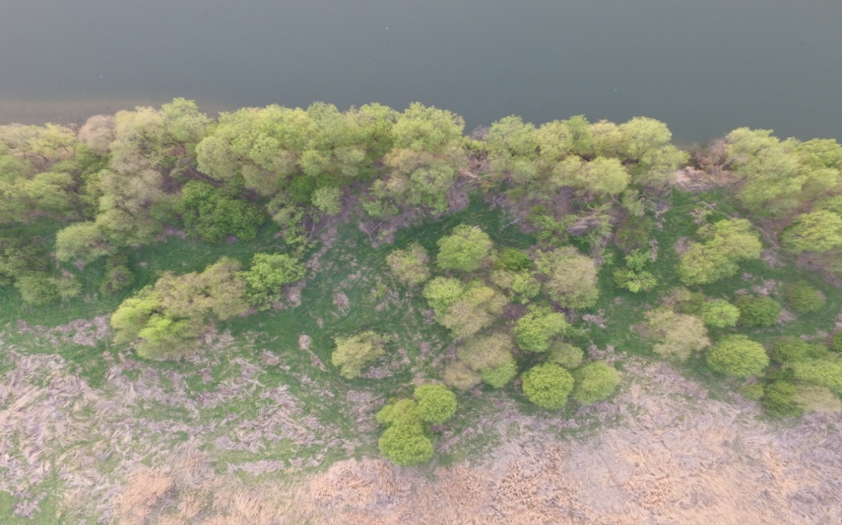
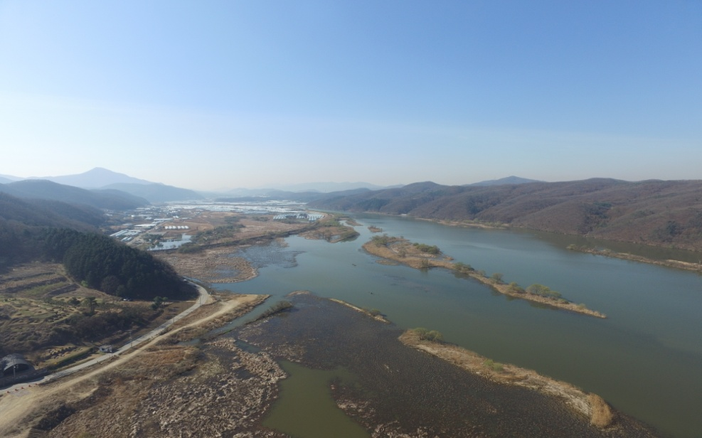
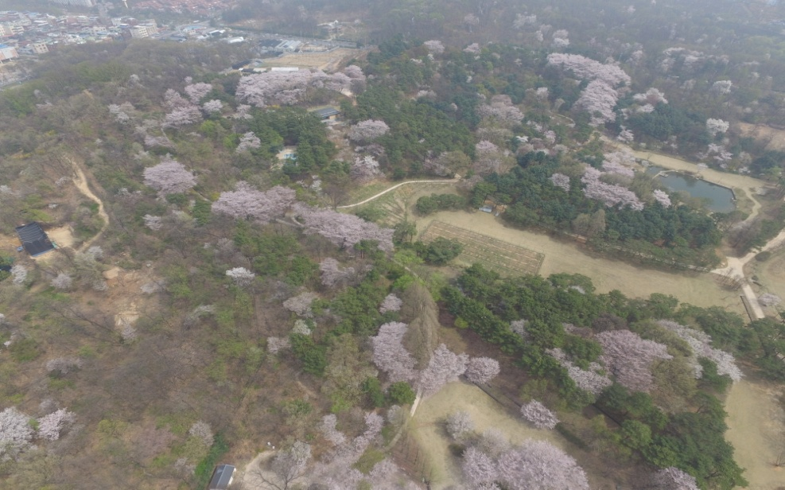
CRUSH.D
drone company
항공촬영
토목ㅣ건축ㅣ항만ㅣ해양ㅣ학교ㅣ관공서ㅣ
이천 생태
강동구 항공 촬영
남한강 생태계 보호 지역
두산 연수원

Slide 11
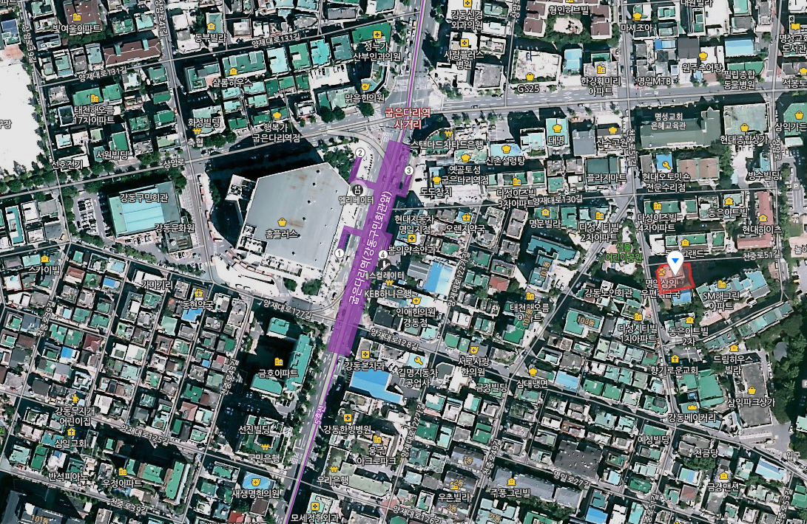
CRUSH.D
CRUSH.D
drone company
회사위치
주소 : 102, Cheonjung-ro 51-gil, Gangdong-gu, Seoul, 05296, Rep. of KOREA
<명일동 굽은다리역 3번 출구 150M에 위치>

Slide 12
항공촬영 <축제ㅣ행사> 전문업체
감사합니다!
모든 축제,행사기획 관련 업종에 계신 분들의 권투를 빕니다.

